Slide 2
第一章 开关理论基础
1.1 二进制系统 1.2 数制与码制 1.3 逻辑函数及其描述工具 1.4 布尔代数 1.5 卡诺图 1.6 数字集成电路
Notes:
2

Slide 3
1.1 二进制系统
一、连续量和离散量
二、开关量
三、数字波形
Notes:
3

Slide 4
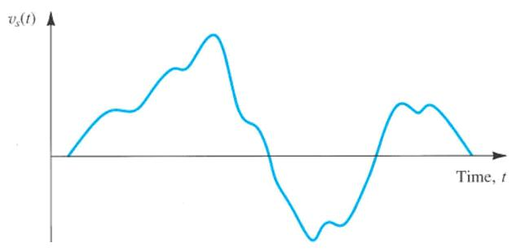
一、 连续量和离散量
1. 连续量
通常称作模拟量：连续性。如大多数物理量，如温度、压力、流量、液面等。
Notes:
4

Slide 5
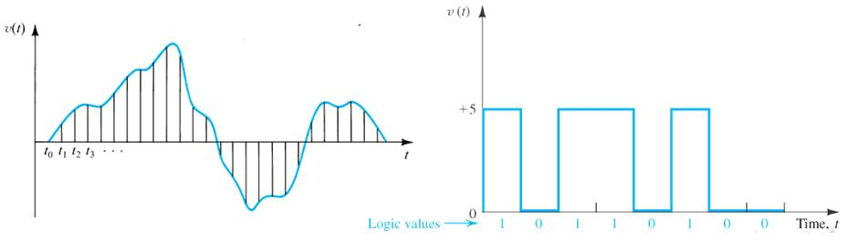
2. 离散量
又称数字量：离散性，按时间点采样。
数字量具有精度高、传输高效、易存储、易处理等优点。
Notes:
5

Slide 6
二、 开关量
1. 开关量的定义
二状态系统（二进制系统）的两个数字状态1和0称为开关量，亦称比特。
2. 码的定义
数字状态1和0的组合称为码。
用于表示数字1和0的电平称为逻辑电平。
Notes:
6

Slide 7
三、 数字波形
数字波形由逻辑高电平(H)或低电平(L)及其维持时间形成的脉冲序列所组成，它反映了数字电路工作中开关量的动态变化。
正脉冲：前沿为上升沿
负脉冲：前沿为下降沿
正脉冲
负脉冲
Notes:
7

Slide 8
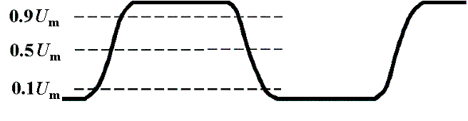
脉冲波形的主要参数
t_{w}
U_{m}
t_{r}
t_{f}
T
脉 冲 幅 度 U_{m}：
脉冲上升时间 t_{r}：
脉冲下降时间 t_{f}：
脉 冲 宽 度 t_{w} ：
脉 冲 周 期 T ：
脉 冲 频 率 f ：
占 空 比 q ：
脉冲电压变化的最大值
脉冲波形从 0.1U_{m} 上升到 0.9U_{m} 所需的时间
脉冲波形从 0.9U_{m} 下降到 0.1U_{m} 所需的时间
脉冲上升沿 0.5U_{m} 到下降沿 0.5U_{m} 所需的时间
周期脉冲中相邻两个波形重复出现所需的时间
1 秒内脉冲出现的次数 f = 1/T
脉冲宽度 t_{w} 与脉冲周期 T 的比值 q = t_{w}/T

Slide 9

1.2 数制和码制
主要要求：
掌握十进制数和二进制数的表示及其相互转换。
了解八进制和十六进制。
理解 BCD 码的含义，掌握 8421BCD 码，
了解其他常用 BCD 码。

Slide 10
一、数制
计数的方法
任意进制的R进制数：
进位基数： R，在一个数位上，规定使用的数码符号的个数叫该进位计数制的进位基数或进位模数。
例如十进制，每个数位规定使用的数码符号为0， 1， 2， …， 9，共10个， 故其进位基数R=10。 二进制：R=2。
数位的权值：某个数位上数码为1时所表征的数值，称为该数位的权值，简称“权”。

Slide 11
R进制数的权表示形式
各个数位的权值均可表示成R^{i}的形式，其中R是进位基数，i是各数位的序号。按如下方法确定：整数部分，以小数点为起点，自右向左依次为0，1，2，…，n-1；小数部分，以小数点为起点，自左向右依次为-1，-2, …，-m。n是整数部分的位数，m是小数部分的位数。

Slide 12
(一) 十进制 (Decimal)
(xxx)₁₀ 或 (xxx)_{D}
例如(3176.54)₁₀ 或(3176.54)_{D}
数码：0、1、2、3、4、5、6、7、8、9
进位规律：逢十进一，借一当十
数码所处位置不同时，所代表的数值不同
(11.51)₁₀
10^{i} 称十进制的权 10 称为基数 0 ~ 9 十个数码称系数
1×10¹ 1×10⁰ 5×10⁻¹ 1×10⁻²
权 权 权 权
数码与权的乘积，称为加权系数
十进制数可表示为各位加权系数之和，称为按权展开式
(3176.54)₁₀ = 3×10³ + 1×10² + 7×10¹ + 6×10⁰ + 5×10⁻¹ + 4×10⁻²

Slide 13
(二) 二进制 (Binary)
(xxx)₂ 或 (xxx)_{B}
例如 (1011.11)₂ 或 (1011.11)_{B}
数码：0、1
进位规律：逢二进一，借一当二
权：2^{i} 基数：2 系数：0、1
例如 0 + 1 = 1 1 + 1 = 10
11 + 1 = 100 10 – 1 = 1
按权展开式表示
(1011.11)₂ = 1×2³ + 0×2² + 1×2¹ + 1×2⁰ + 1×2⁻¹ + 1×2⁻²
将按权展开式按照十进制规律相加，即得对应十进制数。
(1011.11)₂ = 1×2³ + 0×2² + 1×2¹ + 1×2⁰ + 1×2⁻¹ + 1×2⁻²
= 8 + 0 + 2 + 1 + 0.5 + 0.25
= 11.75
(1011.11)₂ = (11.75)₁₀

Slide 14
(三) 八进制和十六进制
进制
八进制 (Octal)
十六进制(Hexadecimal)
数的表示
(xxx)₈ 或(xxx)_{O}
(xxx)₁₆ 或(xxx)_{H}
计数规律
逢八进一，借一当八
逢十六进一，借一当十六
基数
8
16
权
8^{i}
16^{i}
数码
0 ~ 7
0 ~ 9、A、B、C、D、E、F
例如(3BE.C4)₁₆ = 3×16² + 11×16¹ + 14×16⁰ + 12×16⁻¹ + 4×16⁻²
= 768 + 176 + 14 + 0.75 + 0.015625
= (958.765625)₁₀
例如 (437.25)₈ = 4×8² + 3×8¹ + 7×8⁰ + 2×8⁻¹ + 5×8⁻²
= 256 + 24 + 7 + 0.25 + 0.078125
= (287.328125)₁₀

Slide 15
二、不同数制间的关系与转换
二、不同数制间的关系与转换
(一) 不同数制间的关系
对同一个数的不同计数方法
十进制、二进制、八进制、十六进制对照表
十
二
八
十六
十
二
八
十六
0
0000
0
0
8
1000
10
8
不同数制之间有关系吗？
1
0001
1
1
9
1001
11
9
2
0010
2
2
10
1010
12
A
3
0011
3
3
11
1011
13
B
4
0100
4
4
12
1100
14
C
5
0101
5
5
13
1101
15
D
6
0110
6
6
14
1110
16
E
7
0111
7
7
15
1111
17
F

Slide 16

(二) 不同数制间的转换
1. 各种数制转换成十进制
按权展开求和
2. 十进制转换为二进制
整数和小数分别转换 整数部分：除 2 取余法
小数部分：乘 2 取整法
［例］ 将十进制数 (26.375)₁₀ 转换成二进制数
2
26
0.375
余数 13 0
整数
0.750 0
2
×2
2
6 1
读数顺序
×2
读数顺序
2
3 0
1.500 1
2
1 1
×2
0 1
1.000 1
一直除到商为 0 为止
(26 )₁₀ = (11010 ) ₂
.375
.011

Slide 17
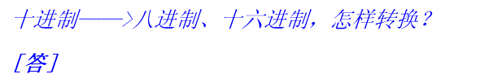
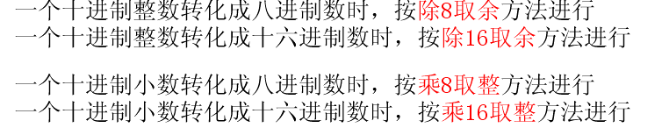
3.十进制数与八、十六进制数间的转换
Notes:
17

Slide 18
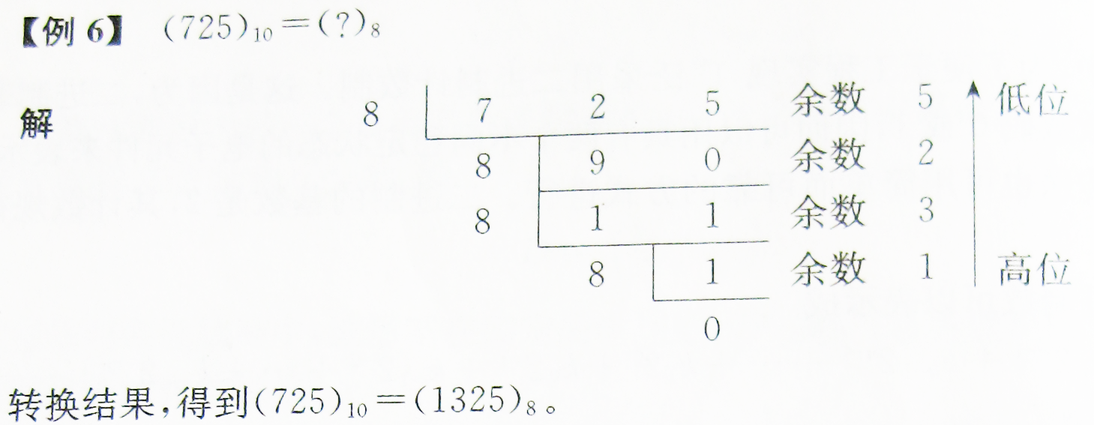
示例：十进制→八进制
Notes:
18

Slide 19
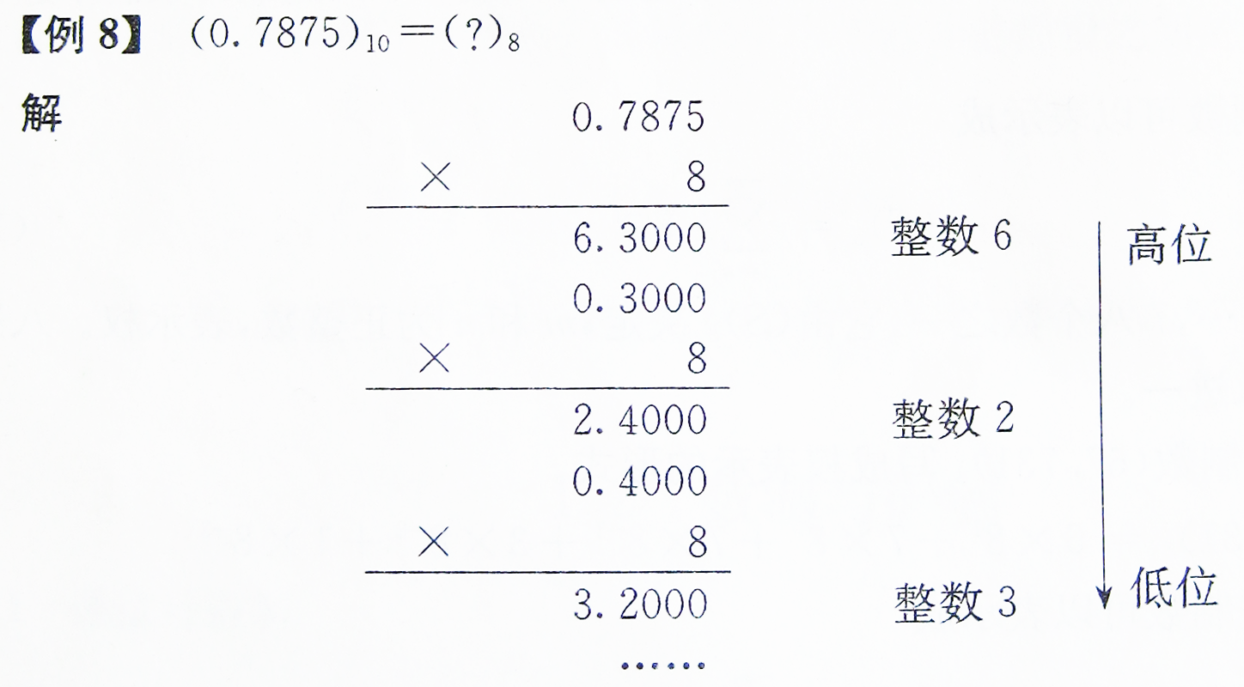
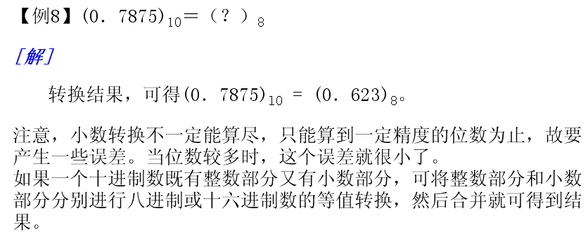
Notes:
19

Slide 20
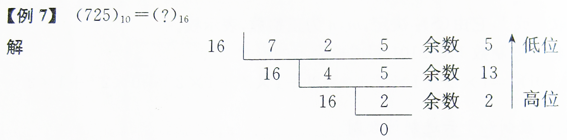
示例：十进制→十六进制
转换结果得到：(725)₁₀= (2D5)₁₆
Notes:
20

Slide 21
4. 二进制与八进制间的相互转换
二进制→八进制
从小数点开始，整数部分向左 (小数部分向右) 三位一组，最后不足三位的加 0 补足三位，再按顺序写出各组对应的八进制数 。
(11100101.11101011)₂ = ( ? )₈
0
11 100 101.111 010 110
(11100101.11101011)₂ = (345.726)₈
补0
补0
3
4
5
7
2
6
八进制→二进制
每位八进制数用三位二进制数代替，再按原顺序排列。
(745.361)₈ = (111100101.011110001)₂

Slide 22
5. 二进制和十六进制间的相互转换
二进制→十六进制 :
从小数点开始，整数部分向左(小数部分向右) 四位一组，最后不足四位的加 0 补足四位，再按顺序写出各组对应的十六进制数 。
一位十六进制数对应四位二进制数，因此二进制数四位为一组。
(10011111011.111011)₂ = ( ? )₁₆
0
00
100 1111 1011. 1110 11
补 0
补 0
(10011111011.111011)₂= (4FB.EC)₁₆
4
F
B
E
C
十六进制→二进制 :
每位十六进制数用四位二进制数代替，再按原顺序排列。
(3BE5.97D)₁₆ = (11101111100101.100101111101)₂

Slide 23
二进制数的运算
加： 0 + 0 = 0
0 + 1 = 1
1 + 0 = 1
1 + 1 = 1 0
减： 0 - 0 = 0
1 - 0 = 1
1 - 1 = 0
0 - 1 = 1 1
向高位
的进位
向高位
的借位
乘： 0 × 0 = 0
0 × 1 = 0
1 × 0 = 0
1 × 1 = 1
除： 0 ÷ 1 = 0
1 ÷ 1 = 1

Slide 24
二进制数的运算举例
a.
1 0 1
+ 1 1 0
1 0 1 1
b.
1 1 . 0 1
+ 1 0 1 . 1 1
1 0 0 1 . 0 0
c.
1 0 0 1
- 0 1 1 0
0 0 1 1
e.
1 1 0 0
× 1 0 1 0
0 0 0 0
1 1 0 0
0 0 0 0
1 1 0 0
1 1 1 1 0 0 0
f.
d.
1 1 0 . 0 1
- 1 0 0 . 1 0
0 0 1 . 1 1
1 0 1 0 1
1 0 0 0√ 1 0 1 0 1 0 0 0
1 0 0 0
1 0 1 0
1 0 0 0
1 0 0 0
1 0 0 0
0

Slide 25
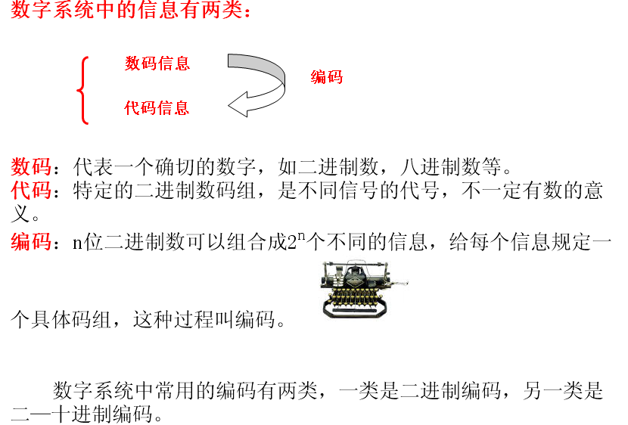
三、二进制编码
Notes:
25

Slide 26
将若干个二进制数码 0 和 1 按一定规则排列起来表示某种特定含义的代码称为二进制代码，简称二进制码。
自然二进制码
例如 ：用四位二进制数码表示十进制数 0 ~ 9
0000 → 0 0001 → 1 0010 → 2 0011 → 3 0100 → 4
0101 → 5 0110 → 6 0111 → 7 1000 → 8 1001 → 9
二 - 十进制码
常用二进制代码
格雷码
奇偶检验码
ASCII 码 (美国信息交换标准代码)

Slide 28
(一) 自然二进制码
按自然数顺序排列的二进制码
(二) 二-十进制代码
表示十进制数 0 ~ 9 十个数码的二进制代码
(又称 BCD 码 即 Binary Coded Decimal)
4 位二进制码有 16 种组合，表示 0 ~ 9十个数
可有多种方案，所以 BCD 码有多种。
例如：用三位自然二进制码表示十进制数 0 ~ 7：
000 → 0 001 → 1 010 → 2 011 → 3
100 → 4 101 → 5 110 → 6 111 → 7
1 位十进制数需用 4 位二进制数表示，故 BCD 码为 4 位。

Slide 29
常用二 - 十进制代码表
比 8421BCD 码多余 3
十 进
制 数
有 权 码
无权码
8421 码
5421 码
2421(A)
2421(B)
余 3 码
0
0000
0000
0000
0000
0011
1
0001
0001
0001
0001
0100
2
0010
0010
0010
0010
0101
3
0011
0011
0011
0011
0110
4
0100
0100
0100
0100
0111
5
0101
1000
0101
1011
1000
6
0110
1001
0110
1100
1001
7
0111
1010
0111
1101
1010
8
1000
1011
1110
1110
1011
9
1001
1100
1111
1111
1100
取四位自然二进制数的前 10 种组合，去掉后 6 种组合 1010 ~ 1111。
权为 8、4、2、1

Slide 30
用 BCD 码表示十进制数举例：
(36)₁₀ = ( )_{8421BCD}
3 0011
6 0110
(4.79)₁₀ = ( )_{8421BCD}
4. 0100.
7 0111
9 1001
(01010000)_{8421BCD} = ( )₁₀
0101 5
0000 0
注意区别 BCD 码与数制：
(150)₁₀ = (000101010000)_{8421BCD}
= (10010110)₂ = (226)₈ = (96)₁₆

Slide 31
0
0
0
0
0
0
0
0
1
1
1
1
1
1
1
1
0
0
0
0
1
1
1
1
1
1
1
1
0
0
0
0
0
0
1
1
1
1
0
0
0
1
1
0
格雷码(Gray 码，又称循环码)
典型格雷码构成规则 ：
0
1
1
0
最低位以 0110 为循环节
次低位以 00111100 为循环节
第三位以 0000111111110000 为循环节
0
0
1
1
1
1
0
0
0
1
1
0
…….
0
1
1
0
特点:
相邻项只有一位不同

Slide 32
(三) 可靠性代码
奇偶校验码
信 息 码 ： 需要传送的信息本身。
组成
1 位校验位：取值为 0 或 1，以使整个代码 中“1”的个数为奇数或偶数。
使“1”的个数为奇数的称奇校验， 为偶数的称偶校验。

Slide 33
8421 奇偶校验码
十进制数
8421 奇 校 验 码
8421 偶 校 验 码
信 息 码
校 验 码
信 息 码
校 验 码
0
0 0 0 0
1
0 0 0 0
0
1
0 0 0 1
0
0 0 0 1
1
2
0 0 1 0
0
0 0 1 0
1
3
0 0 1 1
1
0 0 1 1
0
4
0 1 0 0
0
0 1 0 0
1
5
0 1 0 1
1
0 1 0 1
0
6
0 1 1 0
1
0 1 1 0
0
7
0 1 1 1
0
0 1 1 1
1
8
1 0 0 0
0
1 0 0 0
1
9
1 0 0 1
1
1 0 0 1
0

Slide 34
小 结
数字电路是传递和处理数字信号的电子电路。
它有组合逻辑电路和时序逻辑电路两大类。
数字电路的主要优点是便于高度集成化、工
作可靠性高、抗干扰能力强和保密性好等。

Slide 35
数字电路中的信号只有高电平和低电平两个取值，通常用 1 表示高电平，用 0 表示低电平，正好与二进制数中 0 和 1 对应，因此，数字电路中主要采用二进制。
常用的计数进制有十进制、二进制、八进制和十六进制。
二进制数进位规律是逢二进一，借 一当二。
其基数为 2；权为 2^{i} 。

Slide 36
二进制数→十进制数方法：按权展开后求和。
十进制数→二进制数方法：整数“除 2 取余”法，
小数“乘 2 取整”法。
写出转换结果时需注意读数的顺序。
二进制代码指将若干个二进制数码 0 和 1 按一
定规则排列起来表示某种特定含义的代码，简
称二进制码。

Slide 37
编码是用数码的特定组合表示特定信息的过程。
BCD 码指用以表示十进制数 0 ~ 9 十个数码的二进制代码 。
十进制数与 8421 码对照表
十进制数 | 8421 码 | 十进制数 | 8421 码 | 十进制数 | 8421 码 | 十进制数 | 8421 码 | 十进制数 | 8421 码
0 | 0000 | 2 | 0010 | 4 | 0100 | 6 | 0110 | 8 | 1000
1 | 0001 | 3 | 0011 | 5 | 0101 | 7 | 0111 | 9 | 1001

Slide 38
采用可靠性代码能有效地提高设备的抗扰能力，常用的可靠性代码有格雷码和奇偶校验码。奇偶校验码中，使“1”的个数为奇数的称奇校验，为偶数的称偶校验。

Slide 39
1.3 逻辑函数及其表示方法
主要要求：
掌握逻辑代数的常用运算。
理解并初步掌握逻辑函数的建立和表示的方法。
掌握真值表、逻辑式和逻辑图的特点及其相
互转换的方法。

Slide 40
补充资料
布尔代数又称逻辑代数, 是以它的创立者——英国数学家乔治.布尔(G.Boole)而命名的。
布尔1815年生于伦敦,在1847完成了他的第一部著作《逻辑的数学分析》,1854年又再次完成了著作《思维规律的研究——逻辑与概率的数学理论基础》.以这两部著作,布尔建立了一门新的数学学科。
在布尔代数里,布尔构思出一个关于0和1的代数系统,用基础的逻辑符号系统描述物体和概念。
布尔一生发表了50多篇科学论文,两部教科书和两卷数学逻辑著作.为了表彰他的成功,都柏林大学和牛津大学先后授予这位自学成才的数学家荣誉学位,他还被推选为英国皇家学会会员。

Slide 41
补充资料
信息论的创始人克劳德·香农(C. E. Shannon)对现代电子计算机的产生和发展有重要影响,是电子计算机理论的重要奠基人之一 。
1938年,香农发表了著名的论文《继电器和开关电路的符号分析》,首次用布尔代数进行开关电路分析,并证明布尔代数的逻辑运算,可以通过继电器电路来实现,明确地给出了实现加,减,乘,除等运算的电子电路的设计方法.这篇论文成为开关电路理论的开端。
布尔代数为数字计算机开关电路设计提供了最重要数学方法。

Slide 42
补充资料
1849年，英国数学家乔治-布尔，布尔代数
描述客观事物逻辑关系的数学方法
1938年，克劳德-香农，开关代数
将布尔代数应用到继电器开关电路的设计，又称为开 关代数
布尔代数成为数字逻辑电路分析和设计的基础，又称为逻辑代数
重点：逻辑函数化简

Slide 43
一、逻辑函数的基本概念
认识以下几个概念：
逻辑运算
逻辑变量
逻辑常量
逻辑函数

Slide 44
逻辑运算、逻辑变量
逻辑运算是逻辑思维和逻辑推理的数学描述。
具有“真”与“假”两种可能，并且可以判定其“真”、 “假”的陈述语句叫逻辑变量。一般用英文大写字母A，B， C， …表示。例如，“开关A闭合着”，“电灯F亮着”， “开关D开路着”等均为逻辑变量，可分别将其记作A，F，D； “开关B不太灵活”， “电灯L价格很贵”等均不是逻辑变量。

Slide 45
逻辑常量
逻辑变量只有“真”、 “假”两种可能，在逻辑数学中，把“真”、 “假”称为逻辑变量的取值，简称逻辑值，也叫逻辑常量。通常用“1”表示“真”，用“0”表示“假”，或者相反。本教材中，若不作特别说明，“1”就代表“真”，“0”就代表“假”。虽然“1”和“0”叫逻辑值或逻辑常量，但是它们没有“大小”的含义，也无数量的概念。它们只是代表逻辑“真”、“假”的两个形式符号。

Slide 46
逻辑函数
一个结论成立与否，取决于与其相关的前提条件是否成立。结论与前提条件之间的因果关系叫逻辑函数。通常记作：
F = f (A, B, C, …)
逻辑函数F也是一个逻辑变量，叫做因变量或输出变量。 因此它们也只有“1”和“0”两种取值，相对地把A， B， C， …叫做自变量或输入变量。

Slide 47
注意
逻辑代数中的 1 和 0 不表示数量大小， 仅表示两种相反的状态。
例如 : 开关闭合为 1 晶体管导通为 1 电位高为 1
断开为 0 截止为 0 低为 0
二、逻辑体制
二、逻辑体制
二、逻辑体制
规定高电平为逻辑 1、低电平为逻辑 0
规定高电平为逻辑 1、低电平为逻辑 0
正逻辑体制
规定高电平为逻辑 1、低电平为逻辑 0
正逻辑体制
正逻辑体制
规定低电平为逻辑 1、高电平为逻辑 0
规定低电平为逻辑 1、高电平为逻辑 0
负逻辑体制
规定低电平为逻辑 1、高电平为逻辑 0
负逻辑体制
负逻辑体制
通常未加说明，则为正逻辑体制
通常未加说明，则为正逻辑体制
通常未加说明，则为正逻辑体制
三态门
输出包含逻辑1、逻辑0、高阻抗三种状态

Slide 48
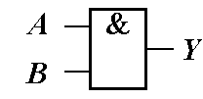
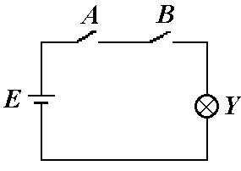
三、基本逻辑
与逻辑
与运算(逻辑乘)
基本逻辑
或逻辑
或运算(逻辑加)
非逻辑
非运算(逻辑非)
1. 与逻辑
决定某一事件的所有条件都具备时，该事件才发生
A B
Y
逻辑表达式
Y = A · B 或 Y = AB
规定:
开关闭合为逻辑 1
断开为逻辑 0
灯亮为逻辑 1
灯灭为逻辑 0
真值表
开关 A
开关 B
灯 Y
0 0
0
断
断
灭
0 1
0
断
合
灭
1 0
0
&
合
断
灭
与门
(AND gate)
1 1
1
开关 A、B 都闭合时，灯 Y 才亮。
合
合
亮
若有 0 出 0；若全 1 出 1

Slide 49


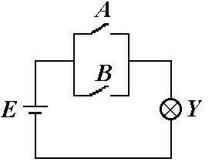
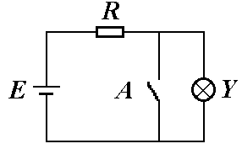
2. 或逻辑
决定某一事件的诸条件中，只要有一个或一个以上具备时，该事件就发生。
A B
Y
逻辑表达式 Y = A + B
0 0
0
开关 A
开关 B
灯 Y
0 1
1
断
断
灭
若有 1 出 1
若全 0 出 0
或门
(OR gate)
1 0
1
断
合
亮
1 1
1
合
断
亮
合
合
亮
3. 非逻辑
决定某一事件的条件满足时，事件不发生；反之事件发生。
开关 A 或 B 闭合或两者都闭合时，灯 Y 才亮。
A | Y
0 | 1
1 | 0
1
Y = A
非门(NOT gate)
又称“反相器”
开关闭合时灯灭，
开关断开时灯亮。

Slide 50


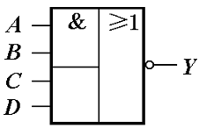
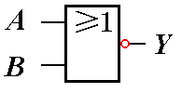
四、常用复合逻辑运算
由基本逻辑运算组合而成
与非逻辑(NAND)
A B
Y
0 0
1
若有 0 出 1
若全 1 出 0
0 1
1
先与后非
1 0
1
1 1
0
或非逻辑 ( NOR )
A B
Y
0 0
1
若有 1 出 0
若全 0 出 1
0 1
0
1 0
0
先或后非
1 1
0
与或非逻辑 (AND – OR – INVERT)
先与后或再非

Slide 51

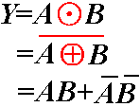


异或逻辑 (Exclusive – OR)
A B
Y
0 0
0
若相异出 1
若相同出 0
0 1
1
1 0
1
1 1
0
同或逻辑 (Exclusive - NOR，即异或非)
A B
Y
0 0
1
若相同出 1
若相异出 0
0 1
0
1 0
0
1 1
1
注意：异或和同或互为反函数，即

Slide 52
异或逻辑扩展
Y=A⊕B⊕C
Y=A⊕B⊕C⊕D
A | B | C | Y
0 | 0 | 0 | 0
0 | 0 | 1 | 1
0 | 1 | 0 | 1
0 | 1 | 1 | 0
1 | 0 | 0 | 1
1 | 0 | 1 | 0
1 | 1 | 0 | 0
1 | 1 | 1 | 1
A | B | C | D | Y
0 | 0 | 0 | 0 | 0
0 | 0 | 0 | 1 | 1
0 | 0 | 1 | 0 | 1
0 | 0 | 1 | 1 | 0
0 | 1 | 0 | 0 | 1
0 | 1 | 0 | 1 | 0
0 | 1 | 1 | 0 | 0
0 | 1 | 1 | 1 | 1
A | B | C | D | Y
1 | 0 | 0 | 0 | 1
1 | 0 | 0 | 1 | 0
1 | 0 | 1 | 0 | 0
1 | 0 | 1 | 1 | 1
1 | 1 | 0 | 0 | 0
1 | 1 | 0 | 1 | 1
1 | 1 | 1 | 0 | 1
1 | 1 | 1 | 1 | 0
若相异出 1
若相同出 0
1 ⊕ 0=1；0 ⊕ 1=1;
任意输入的异或运算对应二进制中不考虑进位的加法运算
1 ⊕ 1=0
0 ⊕ 0=0;

Slide 53





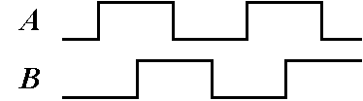




[例] 试对应输入信号波形分别画出下图各电路的输出波形。
全1出1
有0出0
相异出 1
相同出 0
0 1 1 0 0 1 1 0
0 0 1 1 0 0 1 1
解：
Y₁
Y₂
Y₃

Slide 54
[例] 用二输入与门实现F=ABC
[例] 用二输入或门实现F=A+B+C
[例] 用二输入与门、两输入或门实现F=A（B+C）
[例] 已知A、B、C波形，画出以上输出波形图。
0 1 1 0 0 1 1 0
0 0 1 1 0 0 1 1
C
0 1 0 1 0 1 0 0

Slide 55
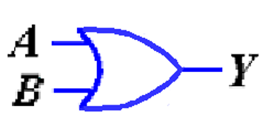
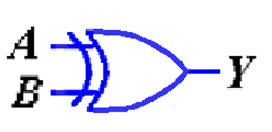




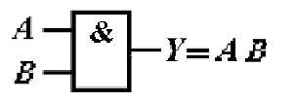

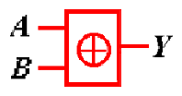


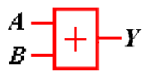
逻辑符号对照
国家标准
曾用标准
美国标准

Slide 56
五、三态门
E
E
A
Y
A
Y
A
Y
A
Y
E | A | Y
0 | × | 高阻
1 | 0 | 0
1 | 1 | 1
E | A | Y
0 | × | 高阻
1 | 0 | 1
1 | 1 | 0
E̅ | A | Y
1 | × | 高阻
0 | 0 | 0
0 | 1 | 1
E̅ | A | Y
1 | × | 高阻
0 | 0 | 1
0 | 1 | 0
BUS
注意：
使用三态门实现总线传输时，不能出现一个以上使能端同时有效！
Y₁
Y₂
Y₃
Y₄
E₁
E₂
E₃
E₄
A₁
A₂
A₃
A₄

Slide 57
六、逻辑函数描述工具
常采用真值表、布尔表达式、卡诺图、逻辑图、波形图和硬件描述语言等表示方法。
1. 真值表
列出输入变量的各种取值组合及其对应输出逻辑函数值的表格称真值表。
列
真
值
表
方
法
(1)按 n 位二进制数递增的方式列
出输入变量的各种取值组合。
(2) 分别求出各种组合对应的输出
逻辑值填入表格。

Slide 58
输 入 变 量
输出变量
A
B
C
D
Y
0
0
0
0
1
0
0
0
1
1
4 个输入变量有 2⁴ = 16 种取值组合。
0
0
1
0
1
0
0
1
1
0
0
1
0
0
1
0
1
0
1
1
0
1
1
0
1
0
1
1
1
0
1
0
0
0
1
1
0
0
1
1
1
0
1
0
1
1
0
1
1
0
1
1
0
0
0
1
1
0
1
0
1
1
1
0
0
1
1
1
1
0

Slide 59


2. 逻辑函数式
表示输出函数和输入变量逻辑关系的
表达式。又称逻辑表达式，简称逻辑式。
(1)找出函数值为 1 的项。
(2)将这些项中输入变量取值为 1 的用原变量代替，
取值为 0 的用反变量代替，则得到一系列与项。
(3)将这些与项相加即得逻辑式。
真值表
逻辑式
逻辑函数式一般根据真值表、卡诺图或逻辑图写出。
A
B
C
Y
0
0
0
1
0
0
0
1
逻辑式为
0
0
1
0
0
1
0
0
0
1
1
0
1
0
0
0
1
0
1
0
ABC
1
1
0
0
1
1
1
1
1
1
1
1

Slide 60
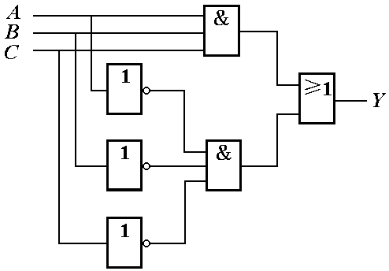
3. 逻辑图
由逻辑符号及相应连线构成的电路图。
例如 画 的逻辑图
反变量用非门实现
相加项用或门实现
与项用与门实现
运算次序为先非后与再或，因此用三级电路实现之。
根据逻辑式画逻辑图的方法:
将各级逻辑运算用 相应逻辑门去实现。

Slide 61
4.卡诺图
5.波形图
6.硬件描述语言法

Slide 62
1.4 布尔代数
主要要求：
掌握布尔代数的基本公式和基本定律。
了解布尔代数的重要规则。

Slide 63
布尔代数基本概念
用于描述客观事物逻辑关系的数学工具，又称布尔代数 (Boole Algebra)或开关代数。
逻辑指事物因果关系的规律。
与普通代数比较
相似处
用字母表示变量，用代数式描述客观事物间的关系。
相异处
逻辑代数描述客观事物间的逻辑关系，相应的函数
称逻辑函数，变量称逻辑变量。
逻辑变量和逻辑函数的取值都只有两个，通常用 1和 0 表示。
运算规律有很多不同。

Slide 64



一、基本公式
逻辑常量运算公式
0 · 0 = 0
0 · 1 = 0
1 · 0 = 0
1 · 1 = 1
0 + 0 = 0
0 + 1 = 1
1 + 0 = 1
1 + 1 = 1
逻辑变量与常量的运算公式
0 – 1 律
重迭律
互补律
还原律
0 + A = A
1 + A = 1
1 · A = A
0 · A = 0
A + A = A A · A = A

Slide 65
“异或”和“同或”的运算规则
0⊙0=1
0⊙1=0
1⊙0=0
1⊙1=1
A⊙0=A
A⊙1=A
A⊙A=0
A⊙A=1
A⊙B=A⊙B
A⊙B=A⊕B =A⊕B
A⊕B=A⊙B =A⊙B
A⊙B=A⊕B
A⊕B=A⊙B

Slide 66
二、基本定律
(一) 与普通代数相似的定律
交换律 A + B = B + A A · B = B · A
结合律 (A + B) + C = A + (B + C) (A · B) · C = A · (B · C)
分配律 A (B + C) = AB + AC
A + BC = (A + B) (A + C)
普通代数没有！
利用真值表
逻辑等式的
证明方法
利用基本公式和基本定律

Slide 67
[例] 证明等式 A + BC = (A + B) (A + C)
解：
真值表法
A B C | A + BC | (A + B) (A + C)
0 0 0
0 0 1
0 1 0
0 1 1
1 0 0
1 0 1
1 1 0
1 1 1
0
0
0
0
0
0
1
1
1
1
1
1
1
1
1
1
公式法
右式 = (A + B) (A + C)
用分配律展开
= AA
+ AC
+ BA
+ BC
= A + AC + AB + BC
= A (1 + C + B) + BC
= A · 1 +BC
= A + BC

Slide 68






(二) 逻辑代数的特殊定理
吸收律
A + AB = A
A + AB = A (1 + B) = A

Slide 69


(二) 逻辑代数的特殊定理
吸收律
A + AB = A
推广公式：
狄摩根定律
(又称反演律)
推广公式：
A B
A · B
A+B
A B
A+B
A · B
0 0
1
1
0 0
1
1
0 1
1
1
0 1
0
0
1 0
1
1
1 0
0
0
1 1
0
0
1 1
0
0

Slide 70




三、重要规则
(一) 代入规则
将逻辑等式两边的某一变量均用同一个逻辑函数替代，等式仍然成立。
A A A
A均用 代替
A均用 代替
B均用C代替
利用代入规则能扩展基本定律的应用。

Slide 71




(二) 反演规则
对任一个逻辑函数式 Y，将“·”换成
“+”，“+”换成“·”，“0”换成“1”，
“1”换成“0”，原变量换成反变量，反变量
换成原变量，则得到原逻辑函数的反函数 。
变换时注意：
(1) 不能改变原来的运算顺序。
(2) 反变量换成原变量只对单个变量有效，而长非 号保持不变。
原运算次序为
可见，求逻辑函数的反函数有两种方法：利用反演规则或摩根定律。

Slide 72
例：用反演规则求下列布尔式的非函数：
解：
F = A + B + C + D + E
解：
反演规则
狄摩根定理
狄摩根定理
狄摩根定理

Slide 73

(三) 对偶规则
对任一个逻辑函数式 Y，将“·”换成“+”，“+”换成“·”，“0”换成“1”，“1”换成“0”，则得到原逻
辑函数式的对偶式 Y ′。
对偶规则：两个函数式相等，则它们的对偶式也相等。
变换时注意：(1) 变量不改变
(2) 不能改变原来的运算顺序
A + AB = A
A · (A + B) = A
应用对偶规则可将基本公式和定律扩展。

Slide 74
1、逻辑函数式的几种常见形式和变换
四、逻辑函数的代数法化简
例如
与或表达式
或与表达式
逻辑式有多种形式，采用何种形式视需要而定。各种形式间可以相互变换。
与非 - 与非表达式
或非 - 或非表达式
与或非表达式
转换方法举例
与或式 与非式
或与式 或非式 与或非式
用还原律
用还原律
用摩根定律
用摩根定律
用摩根定律

Slide 75
2、逻辑函数式化简的意义与标准
化简意义
使逻辑式最简，以便设计出最简的逻辑电路，
从而节省元器件、优化生产工艺、降低成本和提
高系统可靠性。
不同形式逻辑式有不同的最简式，一般先求取
最简与 - 或式，然后通过变换得到所需最简式。

Slide 76
最简与或式标准
(1)乘积项(即与项)的个数最少
(2)每个乘积项中的变量数最少
用与门个数最少
与门的输入端数最少
最简与非式标准
(1)非号个数最少
(2)每个非号中的变量数最少
用与非门个数最少
与非门的输入端数最少

Slide 77
3、代数法化简方法
运用逻辑代数的基本定律和公式对逻辑式进行化简。
并项法
运用 ，
将两项合并为一项，并消去一个变量。

Slide 78
吸收法
运用A+AB =A 和 ，消去多余的与项。

Slide 79
消去法
运用吸收律 ，消去多余因子。

Slide 80



配项法
通过乘 或加入零项
进行配项，然后再化简。

Slide 81


综合灵活运用上述方法
[例] 化简逻辑式
解：
应用
[例] 化简逻辑式
解：
应用 AB
应用

Slide 82


[例] 化简逻辑式
解：
用摩根定律
应用

Slide 83
[练习题:]
(A+B) (A+B+C+DE)

Slide 84
化简的一般方法如下：
第一步：用公式 A+AB=A 进行检验，看是否存在可吸收项
第二步：用公式 A + AB = A + B 进行检验，看是否可去因子。
第三步：用公式 AB + AC + BC = AB + AC进行检验，看是否有多余项。
当然，有时化简过程中，经常要采取一些技巧。比如
要用到摩根定理，有时要填上一项……

Slide 85
[例]
P=AB+ABC+BD
[例]
P = A + AB C + A CD + C E + D E

Slide 86
[例]
P=AB+ABC+BD=AB+BD
[例]
P = A + AB C + A CD + C E + D E
= A + A CD + C E + D E
= A + CD + C E + D E
= A + CD + (C + D ) E
= A + CD + CDE
= A + CD + E
吸收法
去因子法
摩根定理

Slide 87
[例]
P = A C + A B + BC + A C D

Slide 88
[例]
P = A C + A B + BC + A C D
P = A C + A B + BC + A C D

Slide 89
[例]
P = ABC + A BC + BC
P = ABC + A B + ABC
[例]

Slide 90
[例]
P = ABC + A BC + BC
= BC ( A + A ) + BC
= 1
P = ABC + A B + ABC
= B( AC + A + AC )
= B[ A(C + C ) + A ]
= B( A + A )
= B
[例]

Slide 91
[例] P = AB + BC + B C + A B

Slide 92
例 P = AB + BC + B C + A B
= AB (C + C ) + BC ( A + A ) + B C + A B
= AB C + AB C + ABC + A BC + B C + A B
= ( AB C + B C ) + AC ( B + B ) + ( A BC + A B)
= B C + AC + A B

Slide 93
即使是采用配项法，如果 ( A + A )
的位置不对, ( A + A ) 变量符号是选
( B + B ) ,还是选 (C + C ),选得不合适
均不能奏效，因此必须要有相当的
技巧。利用代数法化简，有时虽然
很简单，但并不是都很方便和很快
奏效的，有时看上去似乎已经不能
再化简了，而实际上还可以化简。
所以本章的后半部分介绍卡诺图化
简法，它可以弥补代数法的不足。

Slide 94
1.5 卡诺图
主要要求：
掌握最小项的概念与编号方法，了解其主要性质。
理解卡诺图的意义和构成原则。
掌握用卡诺图表示和化简逻辑函数的方法。
掌握无关项的含义及其在卡诺图化简法中
的应用。

Slide 95

一、代数化简法与卡诺图化简法的特点
代数
化简法
优点：对变量个数没有限制。
缺点：需技巧，不易判断是否最简式。
优点：简单、直观，有一定的步骤和方法
易判断结果是否最简。
缺点：适合变量个数较少的情况。
一般用于四变量以下函数的化简。
卡诺图
化简法

Slide 96
二、最小项与卡诺图
卡诺图是最小项按一定规则排列成的方格图。
(一)最小项的概念与性质
1. 最小项的定义和编号
n 个变量有 2^{n} 种组合，可对应写出 2^{n} 个乘积
项，这些乘积项均具有下列特点：包含全部变量，
且每个变量在该乘积项中 (以原变量或反变量)只
出现一次。这样的乘积项称为这 n 个变量的最小
项，也称为 n 变量逻辑函数的最小项。

Slide 97
例如
3 变量逻辑函数的最小项有 2³ = 8 个
A B C
最小项
简记符号
输入组合对应
的十进制数
0 0 0
m₀
0
将输入变量取值为 1 的代以原变量，取值为 0 的代以反变量，则得相应最小项。
0 0 1
如何根据输入变量组
合写出相应最小项？
m₁
1
0 1 0
m₂
2
0 1 1
m₃
3
如何编号？
1 0 0
m₄
4
1 0 1
m₅
5
1 1 0
m₆
6
1 1 1
ABC
m₇
7
例如
101
5
m₅
m₄
4
100

Slide 98
2. 最小项的基本性质
(1) 对任意一最小项，只有一组变量取值使它的值为 1， 而其余各种变量取值均使其值为 0。
(2) 不同的最小项，使其值为 1 的那组变量取值也不同。
(3) 对于变量的任一组取值，任意两个最小项的乘积为 0。
(4) 对于变量的任一组取值，全体最小项的和为 1。
A B C
m₀
m₁
m₂
m₃
m₄
m₅
m₆
m₇
三
变
量
最
小
项
表
ABC
0 0 0
1
0
0
0
0
0
0
0
1
0 0 1
0
1
0
0
0
0
0
0
1
0 1 0
0
0
1
0
0
0
0
0
1
0 1 1
0
0
0
1
0
0
0
0
1
1 0 0
0
0
0
0
1
0
0
0
1
1 0 1
0
0
0
0
0
1
0
0
1
1 1 0
0
0
0
0
0
0
1
0
1
1 1 1
0
0
0
0
0
0
0
1
1

Slide 99

3. 相邻最小项
两个最小项中只有一个变量互为反变量，其余变量均相同，称为相邻最小项，简称相邻项。
相邻最小项重要特点：
两个相邻最小项相加可合并为一项， 消去互反变量，化简为相同变量相与。
例如 三变量最小项 ABC 和 ABC
=AB
例如
ABC+ABC
(二) 最小项的卡诺图表示
将 n 变量的 2^{n} 个最小项用 2^{n} 个小方格表示， 并且使相邻最小项在几何位置上也相邻且循环相邻，
这样排列得到的方格图称为 n 变量最小项卡诺图， 简称为变量卡诺图。

Slide 100

B
三
变
量
卡
诺
图
BC
B
二
变
量
卡
诺
图
B
0 1
0 1
00 01
B B
A
A
A
A
11
10
000
m₀
001
m₃
m₂
0
m₁
m₀
m₁
1
3
2
0 0
0 1
A
A
AB
AB
0
1
0
1
0
1
0 0
0 1
0
1
m₄
m₅
m₇
m₆
m₂
m₃
4
5
7
6
2
3
1 0
1 1
AB
AB
以循环码排列以保证相邻性
变量取 0 的代以反变量
取 1 的代以原变量
CD
AB
00 01 11 10
四
变
量
卡
诺
图
00
01
11
10
0
1
3
2
4
5
7
6
12
13
15
14
8
9
11
10

Slide 101
CD
CD
AB
00 01 11 10
AB
00
01
11
10
0
1
3
2
同一行最
左与最右
方格相邻
变量取 0 的代以反变量
取 1 的代以原变量
4
5
7
6
12
13
15
14
卡诺图特点：
循环相邻性
相邻项在几何位置
上也相邻
8
9
11
10
同一列最
上与最下
方格相邻

Slide 102
如何写出卡诺图方格对应的最小项？
已知最小项如何找相应小方格？
原变量取 1，反变量取 0。
例如
1
0
0
1
CD
AB
00 01 11 10
00
01
11
10
？

Slide 103
三、用卡诺图表示逻辑函数
(一) 逻辑函数的标准与 - 或式
为了用卡诺图表示逻辑函数，通常需要先求得真值表或者标准与 - 或式或者与 - 或表达式。因此，下面先介绍标准与 - 或式。
每一个与项都是最小项的与 - 或逻辑式
称为标准与 - 或式，又称最小项表达式。
任何形式的逻辑式都可以转化为标准
与-或式，而且逻辑函数的标准与 - 或式
是唯一的。

Slide 104
[例] 将逻辑式 化为标准与或式。
解：(1) 利用摩根定律和分配律把逻辑函数式展开为与或式。
+
AB
如何将逻辑式转化为 标准与-或式呢 ？
(2) 利用配项法化为标准与或式。
(3) 利用A+A=A，合并掉相同的最小项。
= m₀ + m₁ + m₁₂ + m₁₃ + m₁₅
1101
1111
0000
0001
1100
=∑m (0,1,12,13,15)
m₁₂
m₁₃
m₁₅
m₀
m₁

Slide 105
(二) 用卡诺图表示逻辑函数
基
本
步
骤
用卡诺图表示逻辑函数举例
(1) 求逻辑函数真值表或者标准与 - 或式或者与 - 或式。
(2) 画出变量卡诺图。
(3) 根据真值表或标准与 - 或式或与 - 或式填图。
[例] 试画出函数 Y = ∑m (0,1,12,13,15) 的卡诺图
已知
标准
与或
式画
函数
卡诺
图
解： (1) 画出四变量卡诺图
(2) 填图
CD
00 01 11 10
逻辑式中的最小项 m₀、m₁、m₁₂、m₁₃、m₁₅ 对
应的方格填 1，其余不填。
AB
1
1
00
01
11
10
0
1
3
2
4
5
7
6
1
1
1
12
13
15
14
8
9
11
10

Slide 106
[例] 已知逻辑函数 Y 的
真值表如下，试画
出 Y 的卡诺图。
解：(1) 画 3 变量卡诺图。
已
知
真
值
表
画
函
数
卡
诺
图
(2)找出真值表中 Y = 1
对应的最小项，在
卡诺图相应方格中
填 1，其余不填。
A B C | Y
0 0 0 | 1
0 0 1 | 0
0 1 0 | 1
0 1 1 | 0
1 0 0 | 1
1 0 1 | 0
1 1 0 | 1
1 1 1 | 0
m₀
BC
m₂
A
00 01
11
10
1
1
0
1
0
1
3
2
m₄
1
1
4
5
7
6
m₆

Slide 107
[例] 已知 ，试画出 Y 的卡诺图。
已
知
一
般
表
达
式
画
函
数
卡
诺
图
解：(1) 将逻辑式转化为与或式
+
AB
(2) 作变量卡诺图
(3) 根据与或式填图
CD
00 01 11 10
找出各与项所对应的最小项方格填 1，其余不填。
AB
AD 对应最小项为同时满足 A = 0，D = 1的方格。
00
01
11
10
1
1
BCD 对应最小项为同时满足 B = 1，C = 0，D = 1的方格
1
1
1
1
1
1
1
1
AB 对应最小项为同时满足 A = 1， B = 1 的方格。

Slide 108
四、用卡诺图化简逻辑函数
化简规律
2 个相邻最小项有 1 个变量相异，相加可以消去这 1 个变量，化简结果为相同变量的与；
4 个相邻最小项有 2 个变量相异，相加可以消去这 2 个变量，化简结果为相同变量的与；
8 个相邻最小项有 3 个变量相异，相加可以消去这 3 个变量，化简结果为相同变量的与；
……
2^{n} 个相邻最小项有 n 个变量相异，相加可以消去这 n 个变量，化简结果为相同变量的与。
消
异
存
同

Slide 109
例如
例如
例如
CD
CD
CD
00 01 11 10
00 01 11 10
AB
00 01 11 10
8 个相邻项合并消去 3 个变量
AB
AB
00
01
11
10
1
1
1
1
00
01
11
10
00
01
11
10
A
ABCD+ABCD=ABD
1
ABCD+ABCD=ABD
1
1
1
1
1
1
1
ABCD+ABCD
1
1
+ABCD+ABCD
=ACD
+ACD
=AD
1
1
2 个相邻项合并消去 1 个变量，化简结果为相同变量相与。
2 个相邻项合并消去 1 个变量，化简结果为相同变量相与。
4 个相邻项合并消去 2 个变量，
化简结果为相同变量相与。

Slide 110
与项在卡诺图中对应的小格，只能一个小格一组；二个小格一组；四个小格一组；八个小格一组，…，即按2^{i} 的规律组成矩形带。i为缺少的变量数。以四变量为例，与项只有一个变量，即缺少3个变量，应占2³=8个小格，且组成一个矩形带；与项只有二个变量，即缺2个变量，应占2²=4个小格，且组成一个矩形带；与项只有三个变量，即缺少1个变量，应占2¹=2个小格，且组成一个矩形带。
化简逻辑函数时，将与或型逻辑函数填入卡诺图后，这样原来的逻辑函数就以最小项的面貌出现在卡诺图中。然后，经过重新组合，将具有“1”的小格按照 2^{i} 的规律尽可能大地圈成矩形带。这样新得到的逻辑函数可能会更简单一些。
下面我们来讨论如何用卡诺图进行化简。也就是如何重新组合带有“1”的小格，如何尽可能大地圈成矩形带，以得到最简与或逻辑式。

Slide 111
画函数卡诺图
+ABCD+ABCD
卡诺 图化 简法 步骤
ABCD+ABCD
对填 1 的相邻最小项方格画包围圈
将各圈分别化简
将各圈化简结果逻辑加
画包围圈规则
包围圈必须包含 2^{n} 个相邻 1 方格，且必须成方形。
先圈小再圈大，圈越大越是好；1 方格可重复圈，但
须每圈有新 1；每个“1”格须圈到，孤立项也不能掉。
注意
同一列最上边和最下边循环相邻，可画圈；
同一行最左边和最右边循环相邻，可画圈；
四个角上的 1 方格也循环相邻，可画圈。

Slide 112
关于覆盖之一
由前面的讨论可知，卡诺图中的矩形带包括的小格越多，对应的与项的变量数就越少。所以一个需要化简的逻辑函数，填入卡诺图后，经过重新组合，圈出的矩形带应越大越好。
例如左图若把上面两个小方格圈在一起有 ，下面四个小方格圈在一起有 ，于是逻辑式为：

Slide 113
该逻辑式是否最简？显然不是最简形式，因为
显然 对应下面四个小格； 对应上面四个小格，中间二个小格被覆盖，属于公共享有。
所以，为使与项最简，圈矩形带时，小格可以公用，互相覆盖。

Slide 114
[例] 用卡诺图化简逻辑函数
Y(A,B,C,D)=∑m (0,2,4,5,6,7,9,15)
解：(1)画变量卡诺图
(2)填卡诺图
CD
(3)画包围圈
AB
00 01 11 10
(4)将各圈分别化简
1
m₂
00
01
11
10
d
m₀
循环相邻
1
圈 4 个可消去 2 个变量，化简为 2 个相同变量相与。
m₄
1
m₆
1
1
m₇
1
m₅
c
Y_{d} = AD
b
圈 2 个可消去 1 个变量，化简为 3 个相同变量相与。
m₁₅
1
Y_{c} = AB
m₉
1
a
Y_{b} = BCD
孤立项 Y_{a}=ABCD
(5)将各图化简结果逻辑加，得最简与或式

Slide 115
[例] 用卡诺图化简逻辑函数
Y(A,B,C,D)=∑m (0,2,5,7,8,10,12,14,15)
解：(1)画变量卡诺图
(2)填卡诺图
CD
(3)画圈
AB
00 01 11 10
4 个角上的最小项循环相邻
00
01
11
10
1
1
1
1
消 1 个剩 3 个
1
1
1
消 2 个剩 2 个
1
1
(4)求最简与或式 Y=

Slide 116
[例] 用卡诺图化简逻辑函数
0011
0100
m₃
m₄
找 A = 1, CD = 01 的公共区域
找 B = 1, D = 1 的公共区域
找 AB =11, C = 1 的公共区域
解：(1)画变量卡诺图
CD
AB
00 01 11 10
(2)填图
00
01
11
10
1
(3)画圈
1
1
1
要画吗？
1
1
1
1
1
(4)化简
1
Y =

Slide 117
关于覆盖之二
但是在小格覆盖时，需要注意，每一个矩形带中至少要 有一个小格是独立的，即没有被其他矩形带所覆盖。
下图中四个矩形带对应的与项分别是:
中间的四个小格圈成的矩形带对应的与项BD虽然最简，
但 BD 对应的四个小格一一被其他四个矩形带所覆盖，所以就应从最简与或式中取消，最简与或式为

Slide 118
[例] 已知某逻辑函数的卡诺图如下所示，试写出其最
简与或式。
CD
1
00 01 11 10
1
AB
1
1
00
01
11
10
1
1
1
1
0 方格很少且为相邻项，故用圈 0 法先求 Y 的最简与或式。
1
1
1
1
11
11
11
1
1
0
0
1
1
1
1
解：

Slide 119
[例] 已知函数真值表如下，试用卡诺图法求其最简与或式。
解：(1)画函数卡诺图
A B C | Y
0 0 0 | 1
0 0 1 | 1
0 1 0 | 0
0 1 1 | 1
1 0 0 | 1
1 0 1 | 0
1 1 0 | 1
1 1 1 | 1
BC
A
00 01
11
10
0
1
1
1
1
1
1
1
(2)画圈
(3)化简
Y =
BC
注意：
该卡诺
图还有
其他画
圈法
A
00 01
11
10
0
1
1
1
1
可见，最简结果未必唯一。
1
1
1

Slide 120
五、具有无关项的逻辑函数的化简
1. 无关项的概念与表示
无关项是特殊的最小项，这种最小项所对应的变量取值组合或者不允许出现或者根本不会出现。
例如 A、B 为连动互锁开关，设开为 1 , 关为 0 , 则 AB 只能取值 01 或 10 , 不会出现 00 或 11。
不允许出现的无关项又称约束项；客观上不会出现的无关项又称随意项。
例如 8421 码中，1010 ~ 1111这 6 种代码是不允许出现的。
约束项和随意项都不会在逻辑函数中出现，所对应函数值视为 1 或 0 都可以，故称无关项。
无关项在卡诺图和真值表中用“×”“Φ”来标记，在逻辑式中则用字母 d 和相应的编号表示。
2. 利用无关项化简逻辑函数
无关项的取值对逻辑函数值没有影响。化简时应视需要将无关项方格看作 1 或 0 ，使包围圈最少而且最大，从而使结果最简。
合理利用无关项可使逻辑式更简单

Slide 121
最小项
无关项
[例] 用卡诺图化简函数
Y=∑m (0,1,4,6,9,13)+ ∑d (2,3,5,7,10,11,15)
解：(1)画变量卡诺图
(2)填图
将 d10 看成 0,其余×看成 1
(3)画包围圈
CD
(4)写出最简与 - 或式
AB
00 01 11 10
将×看成 0
00
01
11
10
1
1
×
×
CD
AB
00 01 11 10
1
×
×
1
00
01
11
10
1
1
×
×
1
×
1
×
×
1
1
×
1
×
0
×
×
1
×
×
显然左图化简结果最简

Slide 122

[例] 已知函数 Y 的真值 表如下，求其最简 与 - 或式。
解：(1)画变量卡诺图
(2)填图
BC
A B C | Y
0 0 0 | 1
0 0 1 | 1
0 1 0 | 0
0 1 1 | ×
1 0 0 | 0
1 0 1 | 1
1 1 0 | 0
1 1 1 | 0
A
00 01
11
10
1
1
×
0
1
×
1
(3)画包围圈
要画圈吗？
(4)写出最简与 - 或式

Slide 123
[例] 求函数 的最简与非式
求最简与非式基本方法是：先求最简与或式，再利用还原律和摩根定律变换为最简与非式。
分析题意
称约束条件，表明与项 AB 和 AC 对应的最小项不允许出现，因此 AB 和 AC 对应的方格为无关项。
解：(1)画变量卡诺图
(2)填图
CD
AB
00 01 11 10
(3)画包围圈
(4)求最简与 - 或式
00
01
11
10
1
1
1
1
(5)求最简与非式
×
×
×
×
×
×
1
1
×
×

Slide 124
习题课
BC
BC
 | 00 | 01 | 11 | 10
0 |  | 1 | 1 | 1
1 | 1 | 1 |  | 1
 | 00 | 01 | 11 | 10
0 |  | 1 | 1 | 1
1 | 1 | 1 |  | 1
A
A
124

Slide 125
习题课
CD
 | 00 | 01 | 11 | 10
00 | 1 |  |  | 1
01 | 1 |  |  | 1
11 | 1 | 1 | 1 | 1
10 | 1 | 1 | 1 | 1
CD
 | 00 | 01 | 11 | 10
00 |  | 1 | 1
01 |  | 1 | 1
11
10
AB
AB
125

Slide 126
习题课
CD
CD
 | 00 | 01 | 11 | 10
00 | 1 |  |  | 1
01 |  | 1 | 1 | 1
11 |  | 1 | 1 | 1
10 | 1 |  |  | 1
 | 00 | 01 | 11 | 10
00 | 1 |  |  | 1
01 |  | 1 | 1 | 1
11 |  | 1 | 1 | 1
10 | 1 |  |  | 1
AB
AB
126

Slide 127
习题课
CD
 | 00 | 01 | 11 | 10
00 | 1 |  |  | 1
01 | 1 | 1 |  | 1
11 | 1 | 1 |  | 1
10 | 1 |  | 1 | 1
CD
 | 00 | 01 | 11 | 10
00 | 1 |  |  | 1
01
11
10 | 1 | 1 | 1 | 1
AB
AB
127

Slide 128
习题课
CD
 | 00 | 01 | 11 | 10
00
01 | 1 | 1 |  | 1
11 | 1 | 1 |  | 1
10 |  | 1 | 1
CD
 | 00 | 01 | 11 | 10
00 |  | 1 | 1
01 | 1 | 1 |  | 1
11 | 1 | 1 |  | 1
10 |  | 1 | 1
AB
AB

Slide 129
习题课
CD
 | 00 | 01 | 11 | 10
00 |  | 1 | ×
01 |  | × | 1
11 | × |  | × | ×
10 | 1 | × |  | ×
AB
129

Slide 130
习题课
CD
CD
 | 00 | 01 | 11 | 10
00 |  |  |  | 1
01 | 1 | × |  | 1
11 | × | × | × | ×
10 | 1 |  | × | ×
 | 00 | 01 | 11 | 10
00 |  |  |  | 1
01 | 1 | × |  | 1
11 | × | × | × | ×
10 | 1 |  | × | ×
AB
AB
130
130

Slide 131
习题课
习题8、9、10（1）（4）：用卡诺图化简逻辑函数表达式。

Slide 132
小 结
分析数字电路的数学工具是逻辑代数，它的
定律有的和普通代数类似，如交换律、结合
律和第一种形式的分配律；但很多与普通代
数不同，如吸收律和摩根定律。须注意：逻
辑代数中无减法和除法。

Slide 133
逻辑函数和逻辑变量的取值都只有两个，
即 0 或 1。须注意：逻辑代数中的 0 和 1 并
不表示数量大小，仅用来表示两种截然不
同的状态。
正逻辑体制规定高电平为逻辑 1、低电平为
逻辑 0；负逻辑体制则规定低电平为逻辑 1、
高电平为逻辑 0。未加说明则默认为正逻辑
体制。

Slide 134

基本逻辑运算有与运算(逻辑乘)、或运算(逻辑加) 和非运算(逻辑非)3 种。常用复合逻辑运算有与非运算、或非运算、与或非运算、异或运算和同或运算。
与运算
或运算
非运算
Y=A·B 或 Y=AB
Y=A＋B
若有 0 出 0 若全 1 出 1
若有 1 出 1若全 0 出 0

Slide 135
与非运算
或非运算
与或非运算
有 0 出 1;全 1 出 0
有 1 出 0;全 0 出 1
异或运算
同或运算
相异出 1 相同出 0
相同出 1相异出 0

Slide 136
逻辑函数常用的表示方法有：真值表、逻辑函数式、卡诺图和逻辑图。
不同表示方法各有特点，适宜不同的应用。
真值表通常用于分析逻辑函数的功能、根据逻辑功能要求建立逻辑函数和证明逻辑等式等。
逻辑式便于进行运算和变换。在分析电路逻辑功能时，通常首先要根据逻辑图写出逻辑式；而设计逻辑电路时需要先写出逻辑式，然后才能画出逻辑图。
卡诺图主要用于化简逻辑式。
逻辑图是分析和安装实际电路的依据。

Slide 137
真值表、逻辑式、卡诺图和逻辑图之间可相互转换
逻辑式
真值表
(1)按 n 位二进制数递增的方式列出输入变量的各 种取值组合。
(2)分别求出各种组合对应的输出逻辑值填入表格。
(1)找出函数值为 1 的项。
(2)将这些项中输入变量取值为 1 的用原变量代替，
取值为 0 的用反变量代替，则得到一系列与项。
(3)将这些与项相加即得逻辑式。
真值表
逻辑式
实用中通常先由真值表画卡诺图，然后 应用卡诺图化简法写出简化表达式。

Slide 138
逻辑式
卡诺图
(1)应用摩根定律和分配律等求出与或表达式。
(2)根据变量数 n 画出变量卡诺图。
(3)根据与或式填图。
逻辑式
逻辑图
将各级逻辑运算用相应逻辑门去实现。
逻辑图
逻辑式
根据电路逐级写出相应逻辑运算。

Slide 139
化简逻辑函数的目的是为了获得最简逻辑式，从而使逻辑电路简单，成本低、可靠性高。
不同形式的逻辑式有不同的最简式，求最简式的一般方法是：先求最简与或式，然后变换成所需的最简形式。
(1)与项的个数最少
(2)每个与项中的变量数最少
最简与或式标准
(1)非号个数最少
(2)每个非号中的变量数最少
最简与非式标准

Slide 140
逻辑函数化简方法主要有代数法和卡诺图法。
代数化简法可化简任何复杂的逻辑函数，但需要一定的技巧和经验，而且不易判断结果是否最简。卡诺图化简法直观简便，易判断结果是否最简，但一般用于四变量以下函数的化简。
最小项特点是：包含全部变量，且每个变量在
该乘积项中(以原变量或反变量形式)只出现
一次。若两个最小项只有一个变量互为反变
量，其余变量均相同，则称为相邻最小项。

Slide 141
卡诺图是按照使相邻最小项在几何位置上也相
邻且循环相邻这样的原则排列得到的方格图。
因此卡诺图具有下面的特点：2^{n} 个相邻最小项
有 n 个变量相异，相加可以消去这 n 个变量，
化简结果为相同变量的与。
卡诺图化简法步骤
画函数卡诺图
对填 1 的相邻最小项方格画包围圈
将各圈分别化简
将各圈化简结果逻辑加

Slide 142
包围圈必须包含 2^{n} 个相邻 1 方格，
且必须成方形。
画包
围圈
规则
圈越大越是好； 1 方格可重复圈，但须每圈有新 1；每个“1”格须圈到，孤立项也不能掉。
无关项有约束项和随意项两种情况，其取值
对逻辑函数值没有影响。因此，化简时应视
需要将无关项方格看作 1 或 0，使包围圈最
少而且最大，从而使结果最简。

Slide 143
包围圈必须包含 2^{n} 个相邻 1 方格，
且必须成方形。
最小项与卡诺图
圈越大越是好； 1 方格可重复圈，但须每圈有新 1；每个“1”格须圈到，孤立项也不能掉。

Slide 144
1.6 数字集成电路
1.6.1 集成电路的制造技术类型
1.6.2 集成电路的封装类型
1.6.3 集成电路的规模类型
1.6.4 集成电路的使用特性
Notes:
144

Slide 145
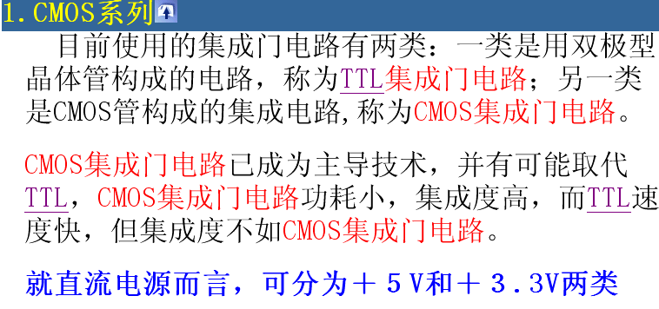
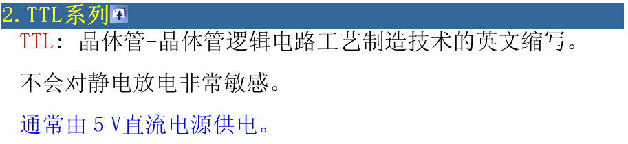
1.6.1 集成电路的制造技术类型
Notes:
145

Slide 146
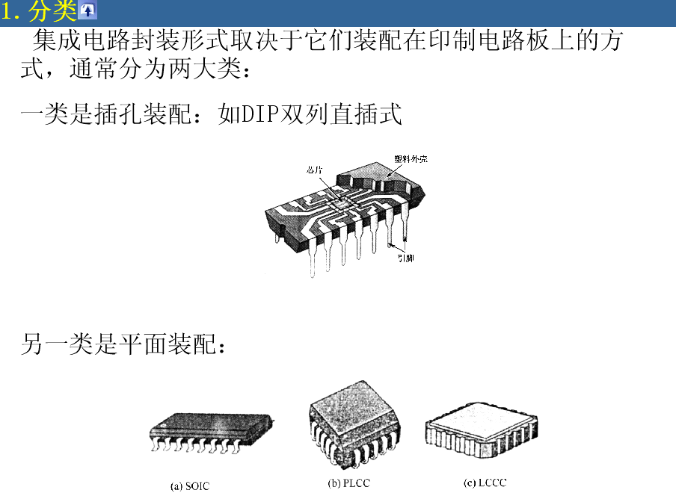
1.6.2 集成电路的封装类型
Notes:
146

Slide 147
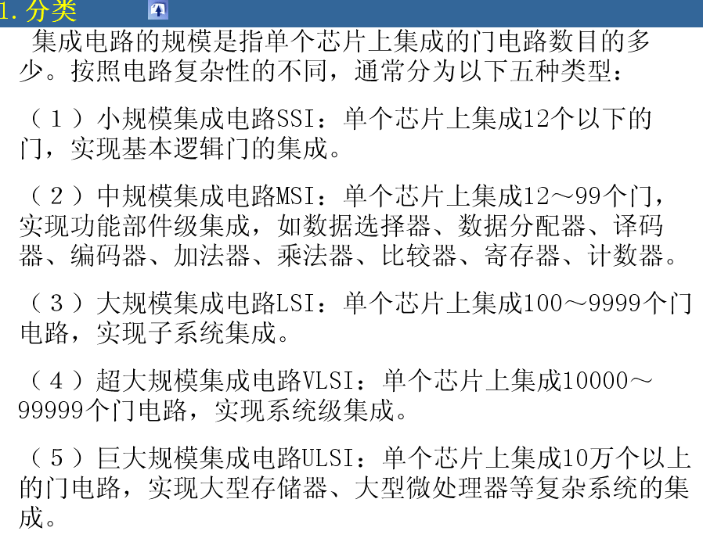
1.6.3 集成电路的规模类型
Notes:
147

Slide 148
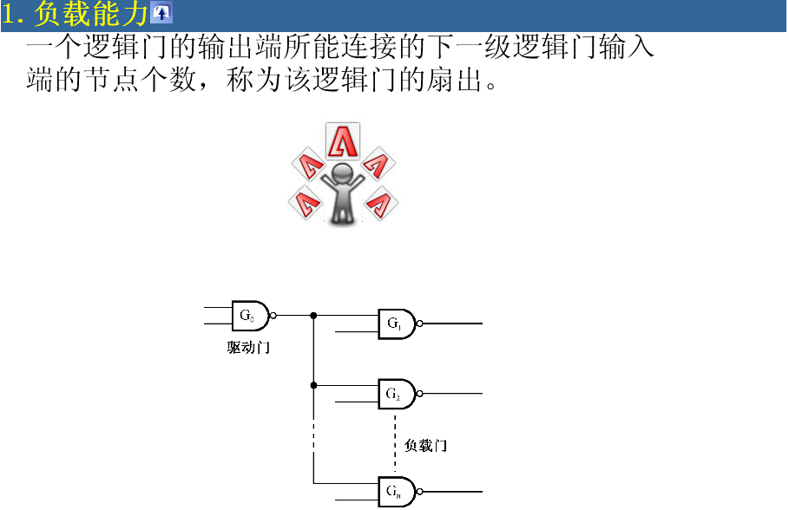
1.6.4 集成电路的使用特性
Notes:
148

Slide 149
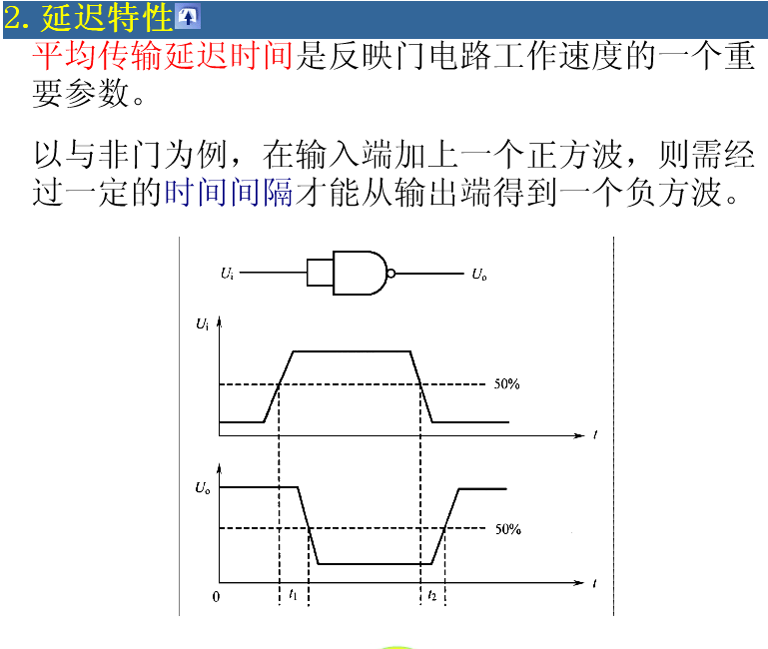
Notes:
149

Slide 150
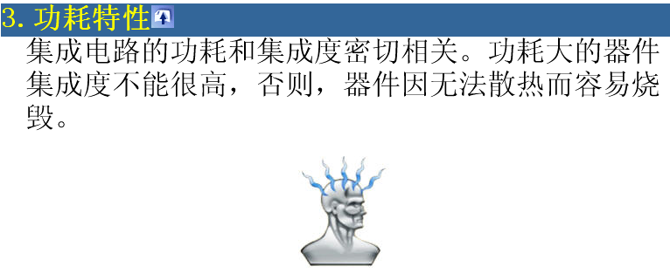
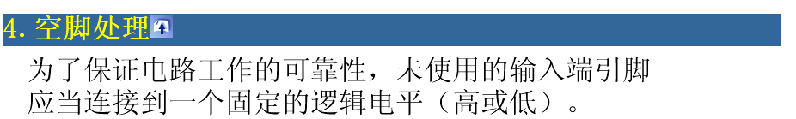
Notes:
150

